Slide 1

Проект Карточные войны
Создано Захаровым Данилой и Данилиным Максимом

Slide 2

Задача
реализация игры для двоих на одном устройстве, представляющую из себя дуэль, где противники наносят друг другу урон, путём выставления существ, зданий и розыгрыше заклинаний на 8 полях по 4 на каждого игрока.

Slide 3
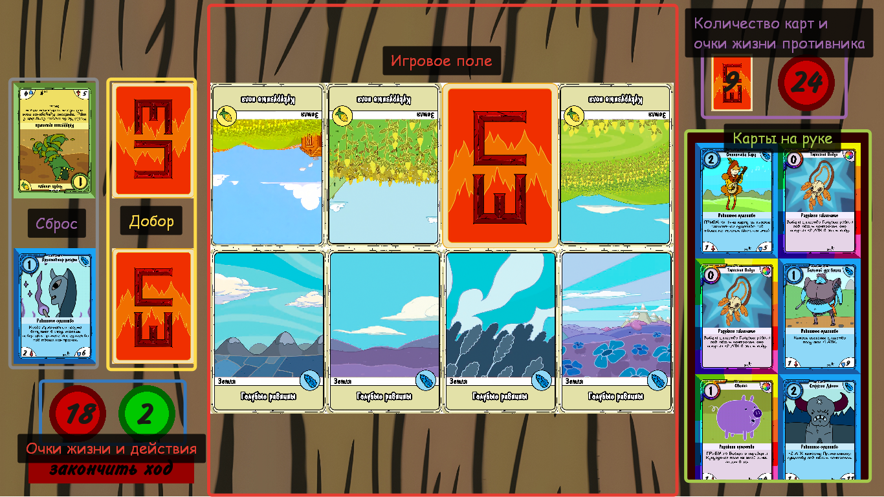
Ход

Slide 4
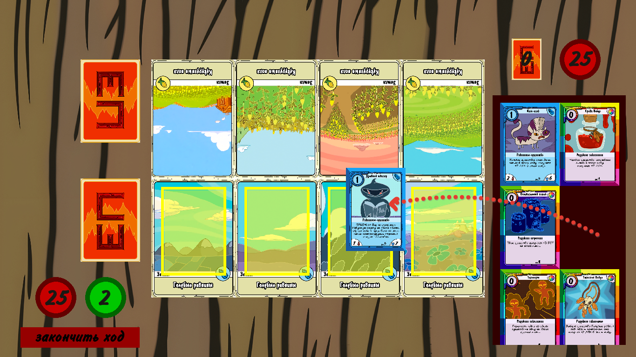
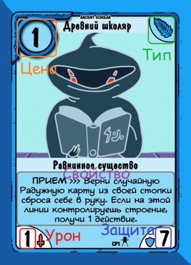
Трата действий

Slide 5
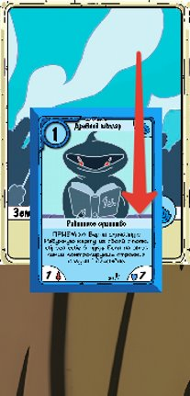
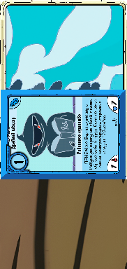
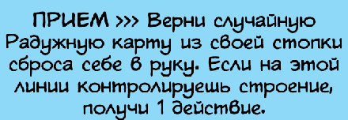
Применение карты

Slide 6
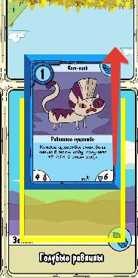
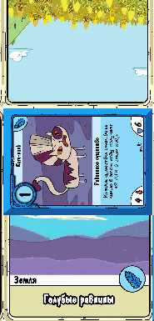
Нападение

Slide 7
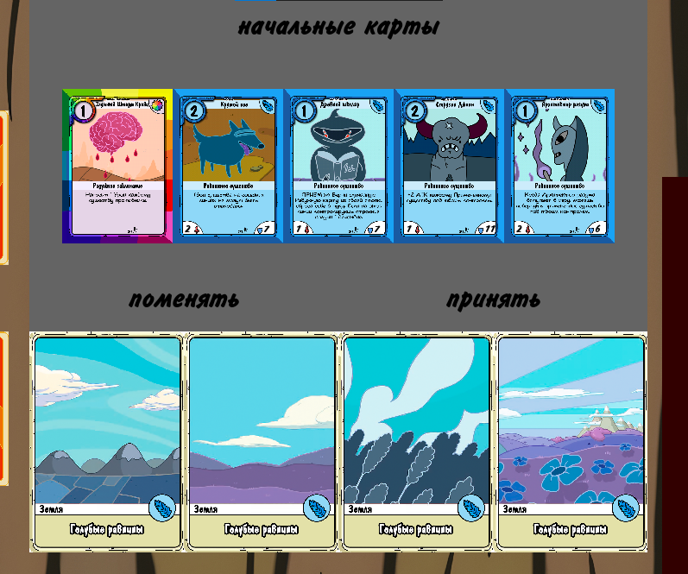

Slide 8
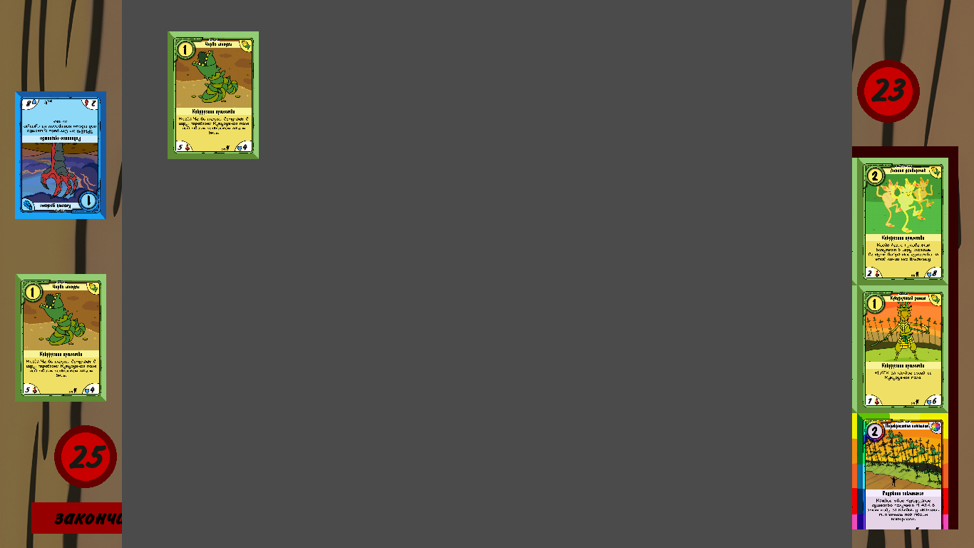
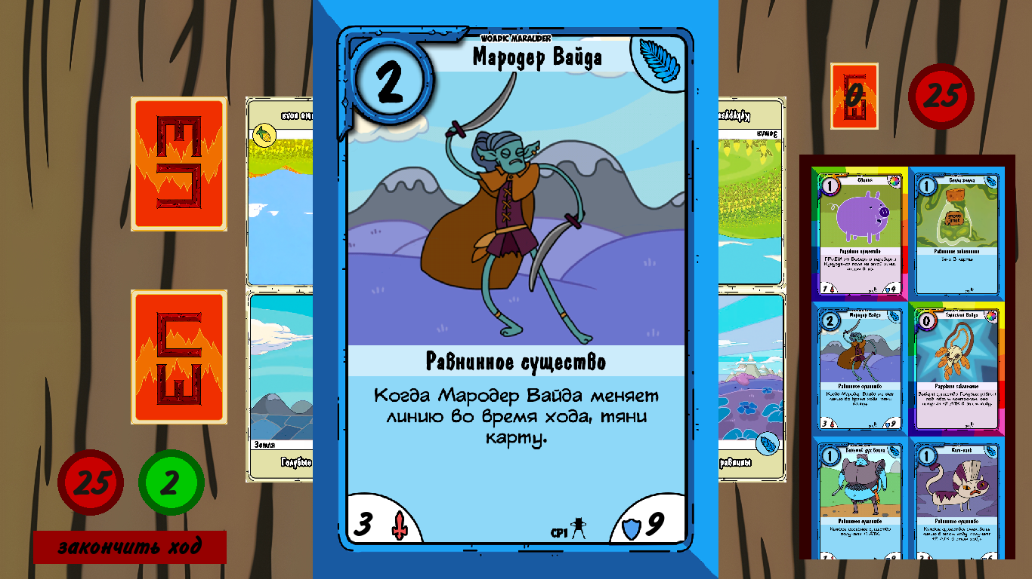

Slide 9

Спасибо, что выслушали нас. Готовы ответить на вопросы

